Slide 1

Кое-что о звездах
Жизнь звезд

Slide 2
В преданье старом говорится
когда родиться человек
звезда на небе загорится
чтобы светить ему весь век.
Если звезды зажигают значит это кому-нибудь нужно.
В.Маяковский

Slide 3
Как вы думаете:
Сколько звезд на небе?

Slide 4
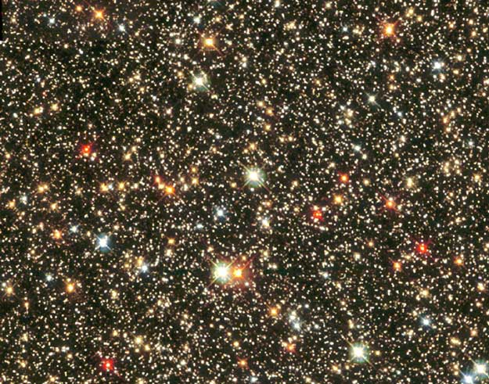

Slide 5
Так сколько же звезд на небе?
В звездную ночь вдали от населенных пунктов можно различить около 3000 звезд.
Вся небесная сфера содержит около 6000 звезд, видимых невооруженным взглядом.

Slide 6
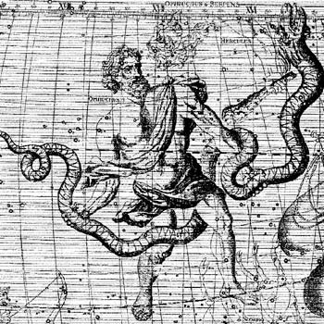
Тысячи лет назад яркие звезды условно соединяли в фигуры, которые называли созвездиями.
Созвездие Змееносец и Змея

Slide 7
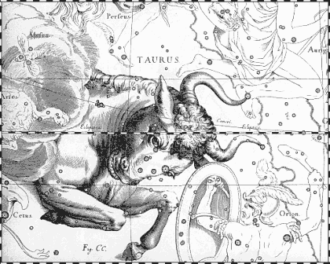
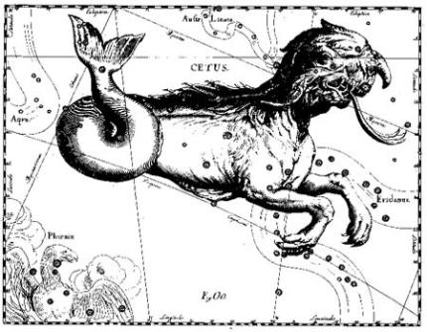
Изображения созвездий из старинного атласа Гевелия.
Всего на небесной сфере 88 созвездий

Slide 8
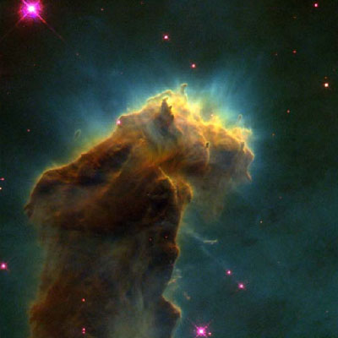
Подводные кораллы? Очарованные замки? Космические змеи? В действительности эти таинственные темные колонны – очень плотные газопылевые облака туманности Орел в созвездии Змеи

Slide 9
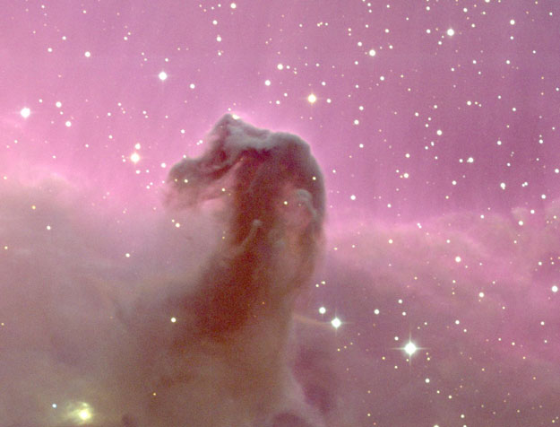
Туманность Конская Голова

Slide 10
А можно ли достать с неба звезду?
Расстояние до солнца 150 млн. км.
Расстояние до ближайшей звезды альфа Центавра достигает 4 световых лет.
А до других отдаленных звезд расстоянии в 10 - 100 световых лет.

Slide 11
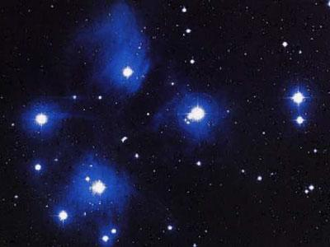
Цвет и спектр звезд связан с их температурой. В горячих голубых звездах температура свыше 10000-15000 К.

Slide 12
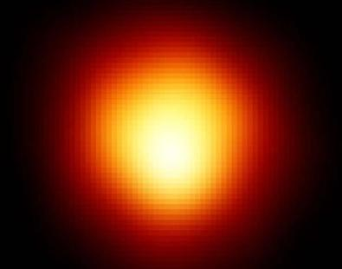
В холодных звездах с температурой фотосферы около 3000 К преобладает излучение в красной области спектра
Спектры звезд – это их паспорта с
описанием всех звездных особенностей.

Slide 13
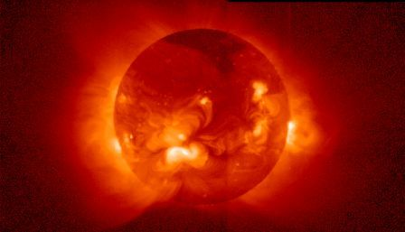
Одни звезды светят более мощно, другие слабее. Мощность излучения звезды называется светимостью.
Светимость – это полная энергия, излучаемая звездой за 1 секунду.

Slide 14
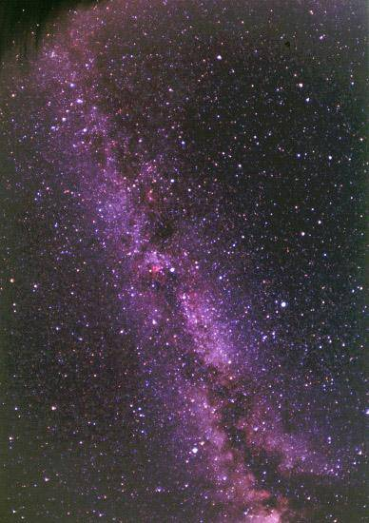
Одним из самых примечательных объектов звездного неба является Млечный Путь. Древние греки называли его galaxias, то есть "молочный круг". Уже первые наблюдения в телескоп, проведенные Галилеем, показали, что Млечный Путь – это скопление очень далеких и слабых звезд

Slide 15
Интересно что:
· Только в 58 созвездиях самые яркие звезды называются α
(альфа)

Slide 16
В 13 созвездиях самые яркие звезды – β (бета),
а в некоторых других – и другие буквы гречес- кого алфавита.

Slide 17
Самые большие размеры имеет созвездие Гидра (1303 квадратных градуса).

Slide 18
Самые маленькие раз- меры имеет созвездие Южный Крест – (68 квадратных градусов).

Slide 19
Самые большие размеры из видимых в северном полушарии имеет
созвездие Большая Мед- ведица (1280 квадратных градусов).

Slide 20
Самое большое число
звезд ярче второй звездной величины содержитсозвездие Орион - 5 звезд.

Slide 21
Самое большое количество звезд ярче четвертой звездной величины содержит созвездие Большая Медведица – 19 звезд.

Slide 22
В следствие нашей работы мы сделали вывод: невозможно узнать точное количество звёзд на небе, т.к. взору человека открывается картина, состоящая из света ярких звезд, а тусклые далекие звезды на фоне этого просто невидны.

Slide 23
Над проектом работали:
Панова Яна
Пелевин Андрей
Окружкова Елена
Новоселова Алевтина

